Slide 1
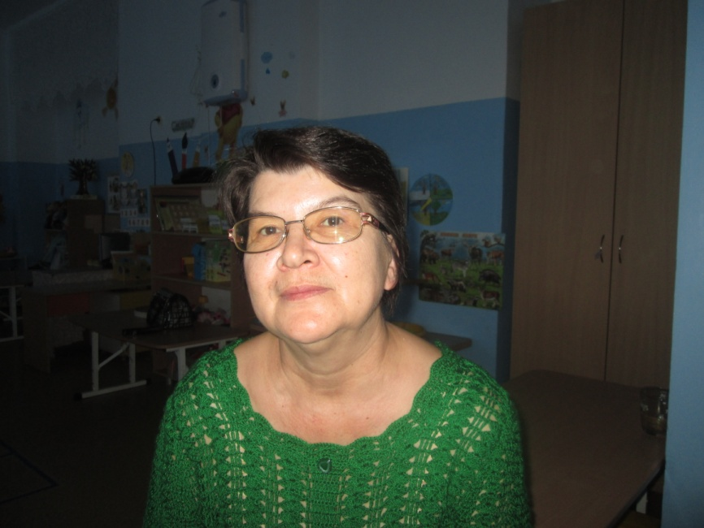
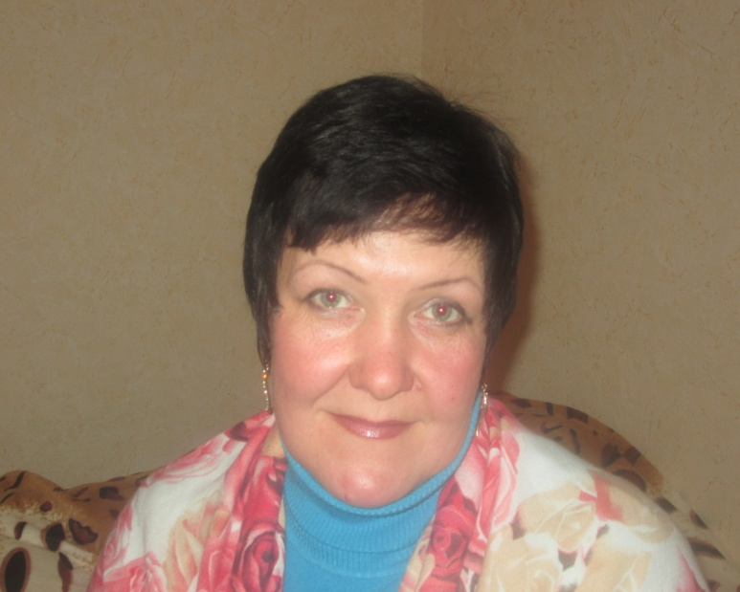
Не зря зовемся «Радуга» Как радуги цвета,
Живем мы дружно, весело,
Шалим, но не всегда.
Хачтрян. И.А.
Ермакова. Л.В.
МАДОУ ЦРР Д/С №167
г.Тюмени
3 корпус
ср. гр. «Радуга»

Slide 2
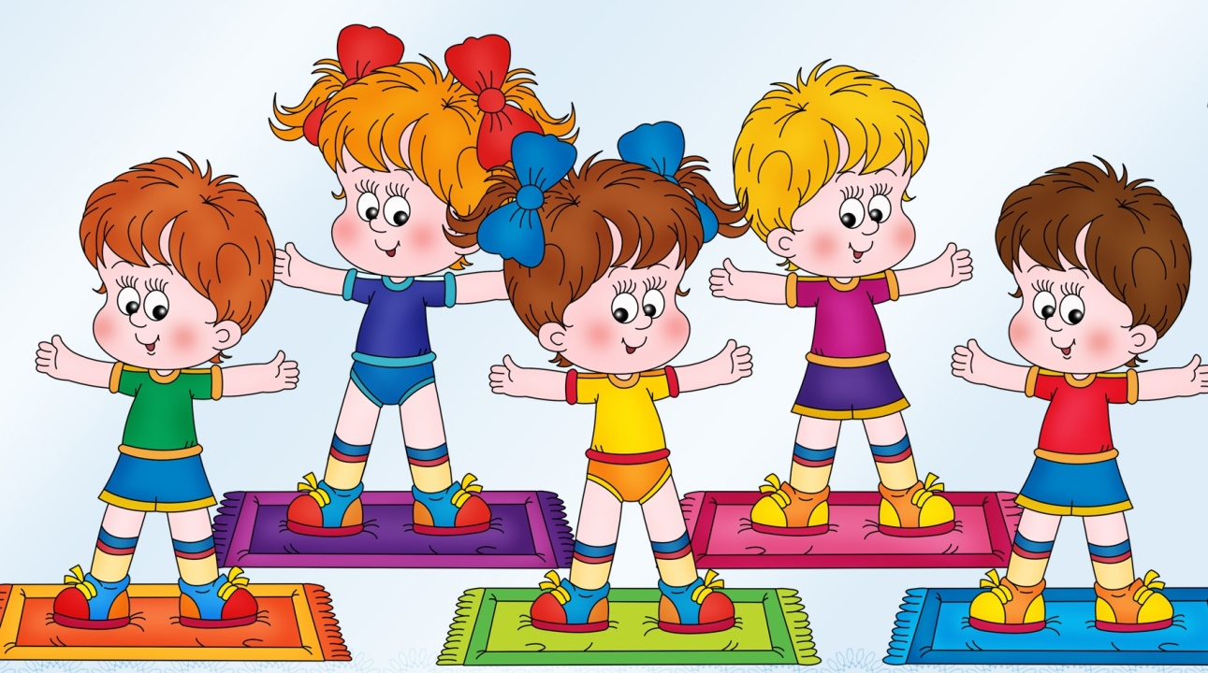
Утренняя зарядка.

Slide 3
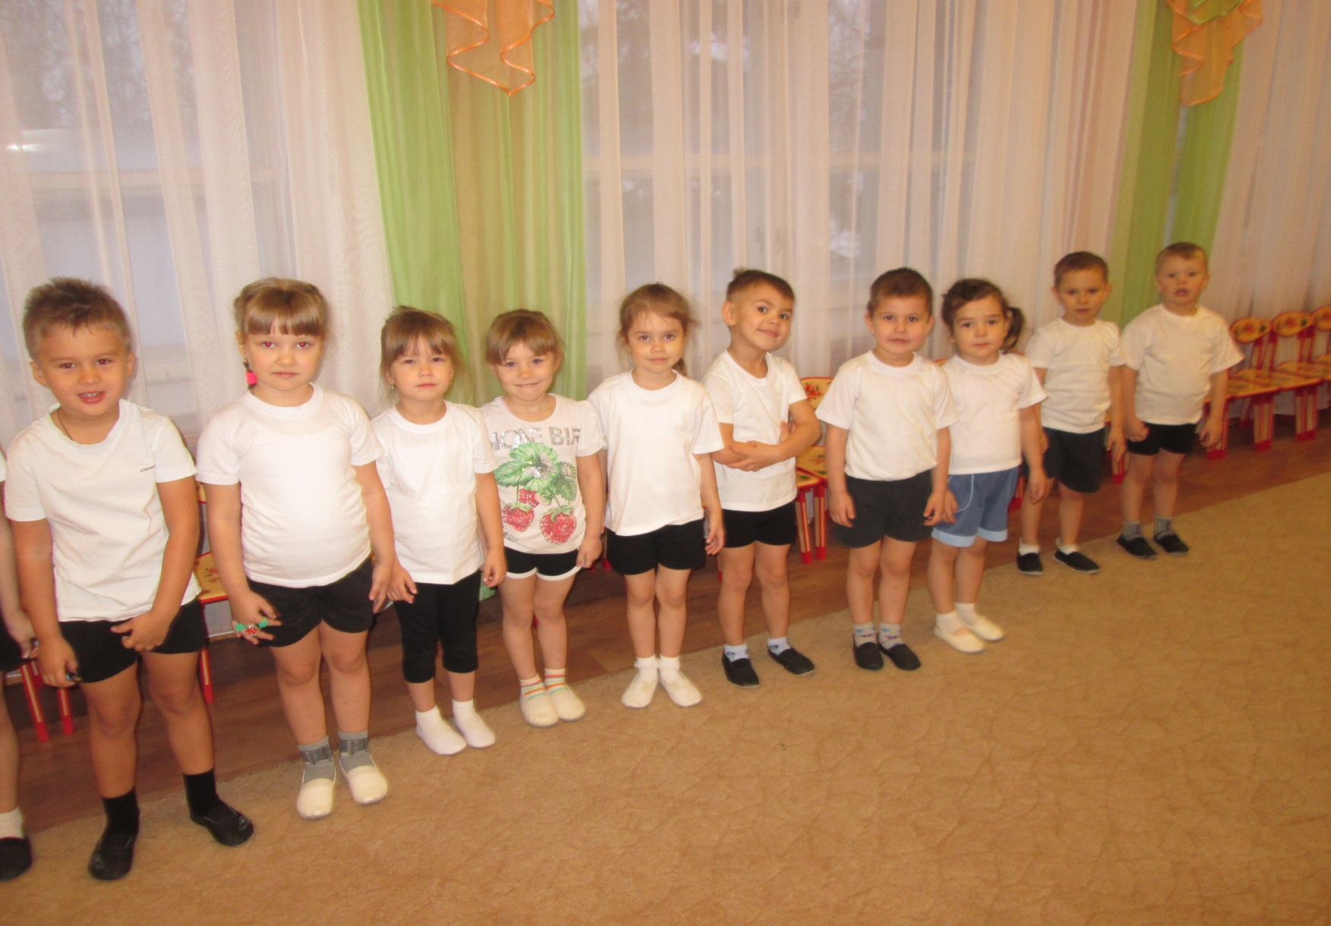
Быть здоровым, быстрым, ловким. Нам помогут тренировки.

Slide 4
Бег, разминка Физ-зарядка и спортивная площадка!

Slide 6
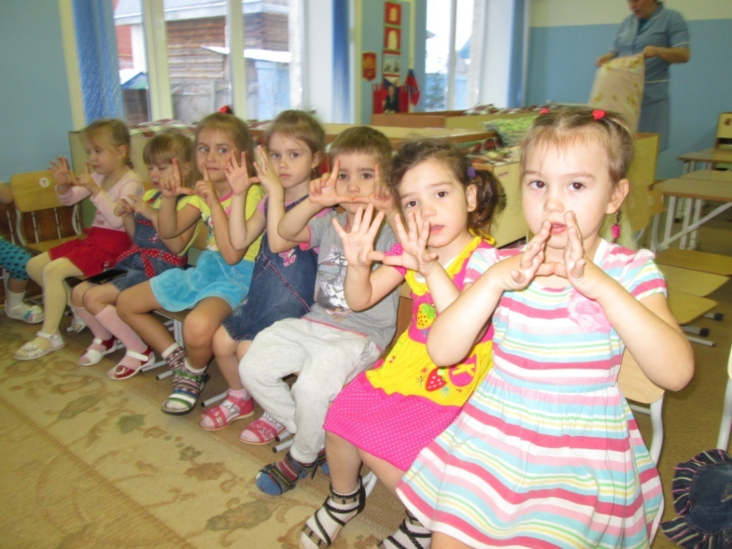
Наша дружная игра.

Slide 7
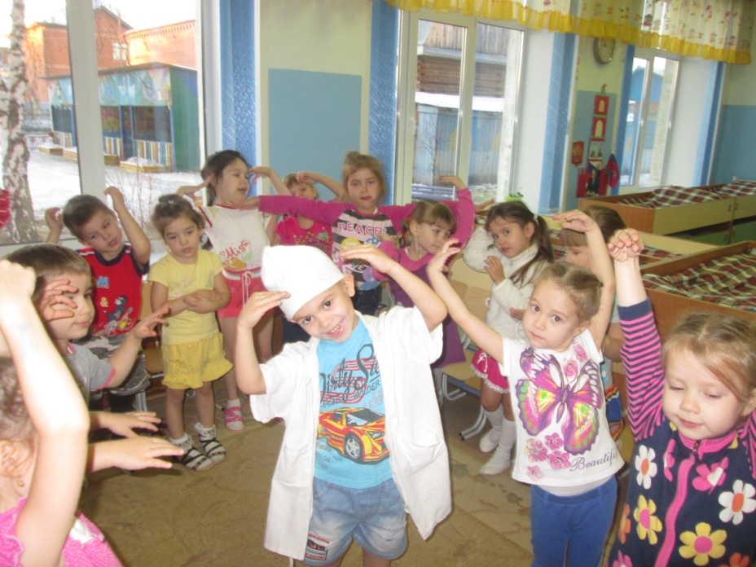
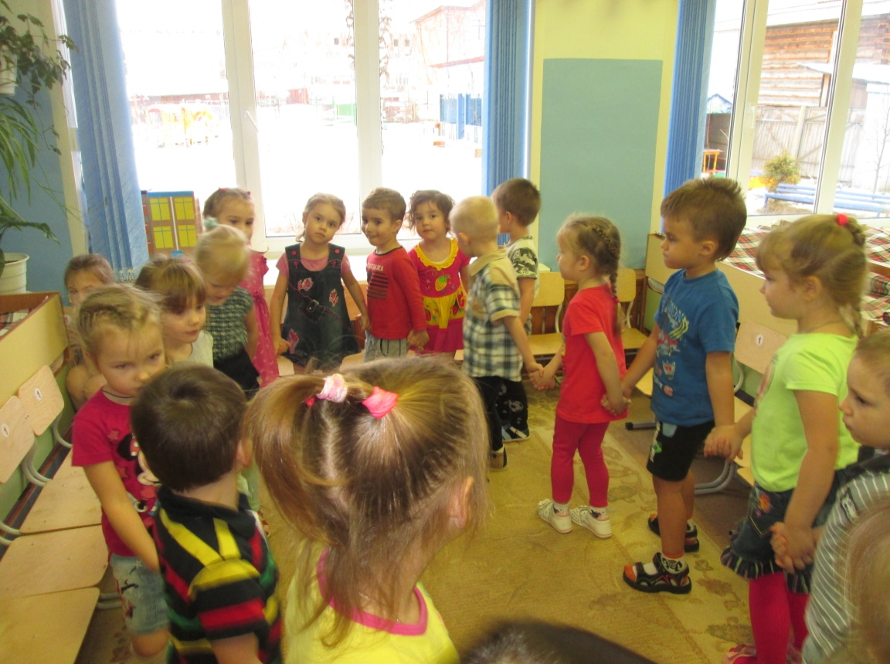

Slide 8
На прогулку выходи Свежим воздухом дыши.

Slide 9
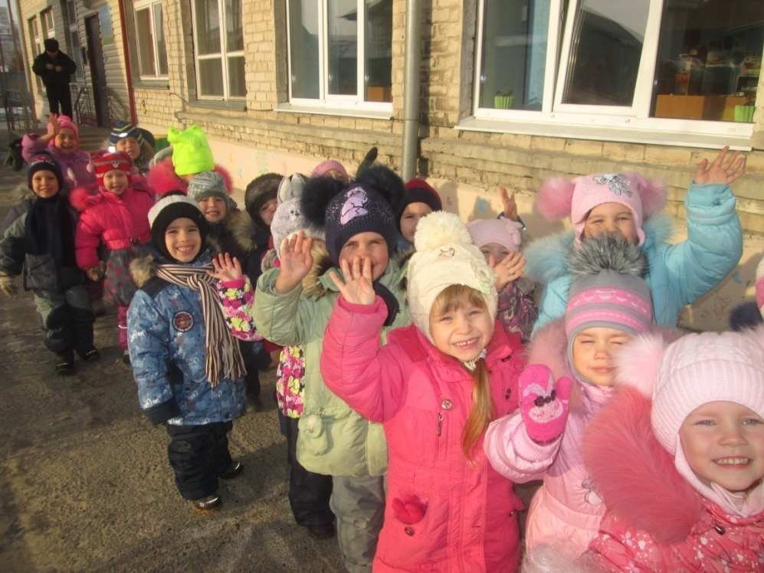
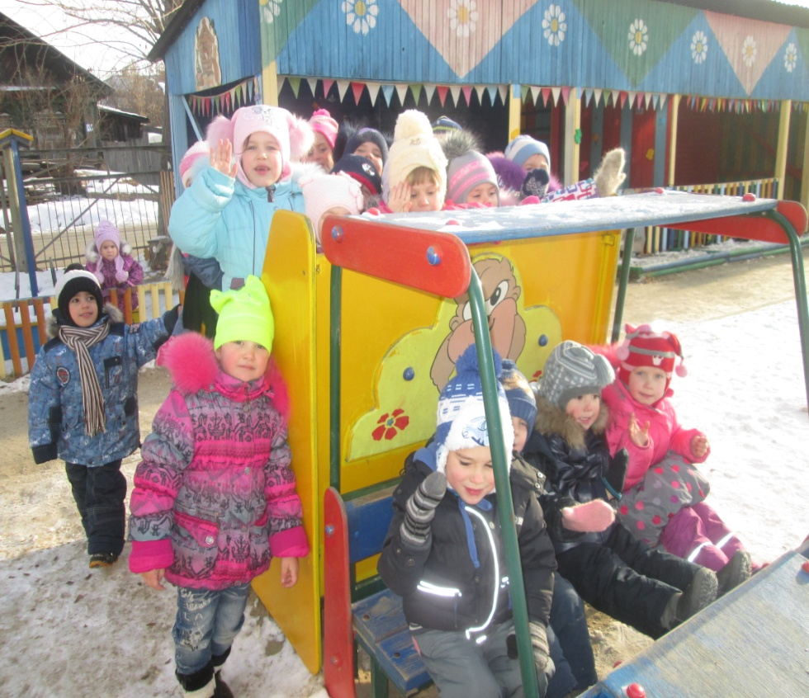
Только помни при уходе- Одевайся по погоде!

Slide 11
Кран откройся! Нос умойся! Грязь смывайся!

Slide 12
Кушать овощи и фрукты, Вот полезная еда- витаминами полна!

Slide 13
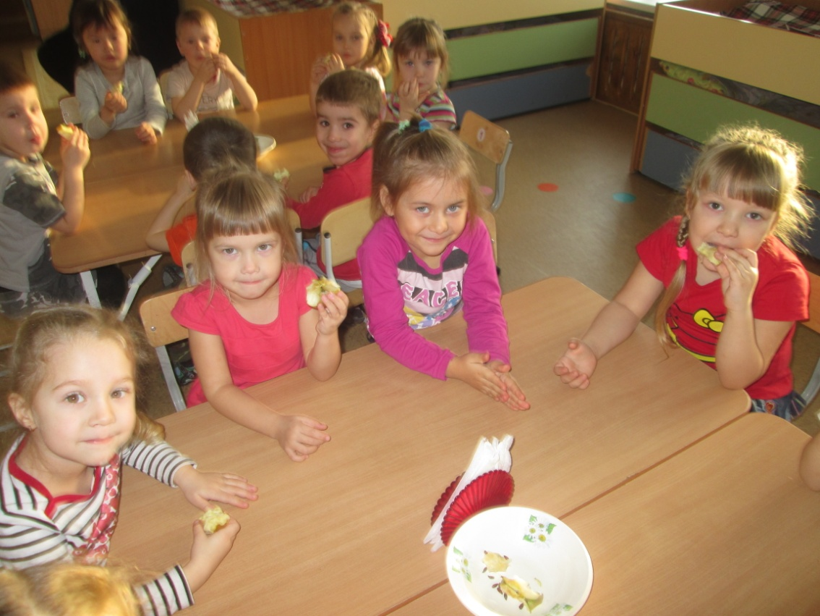

Slide 14
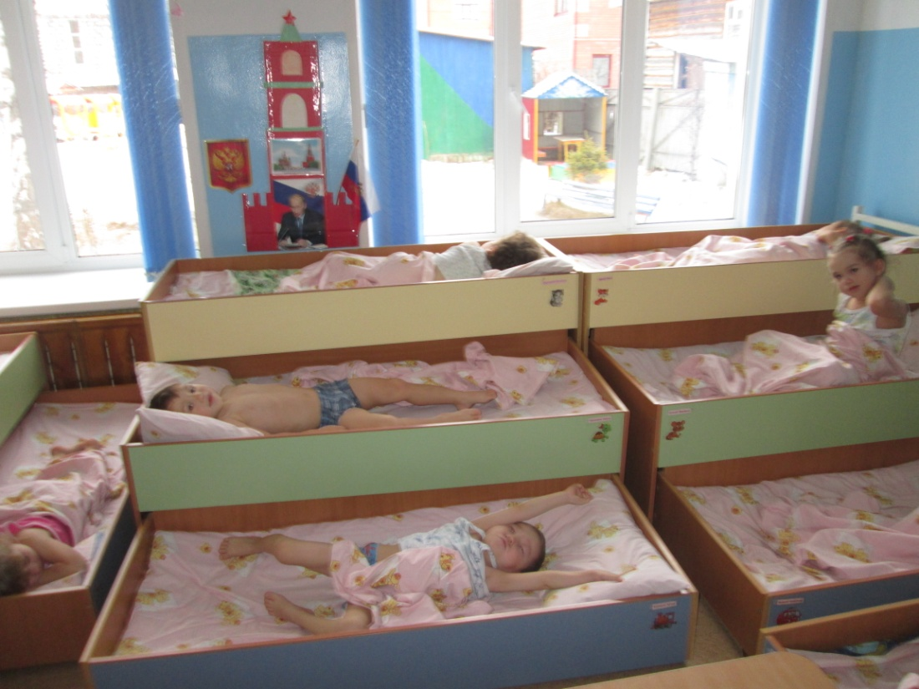

Slide 16
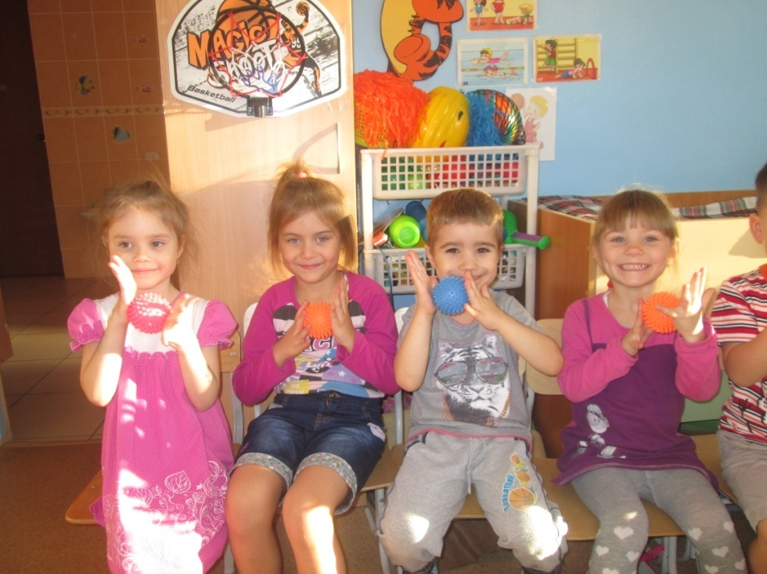

Slide 17
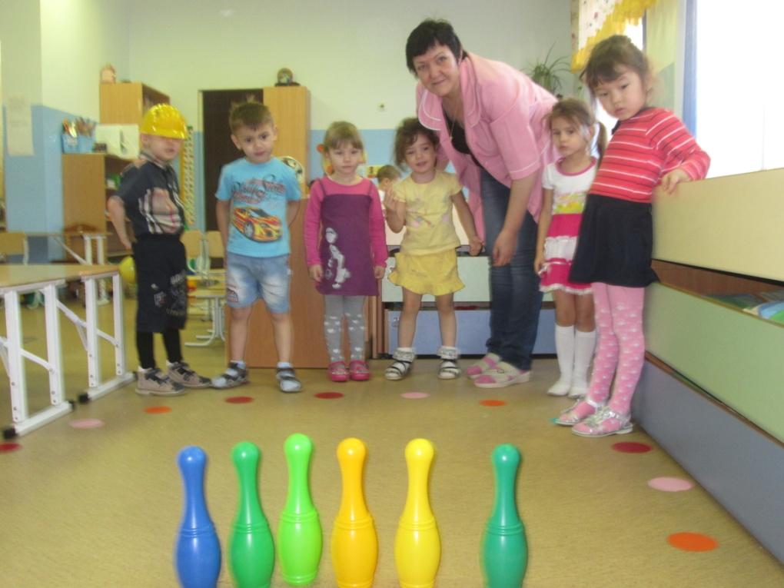

Slide 18
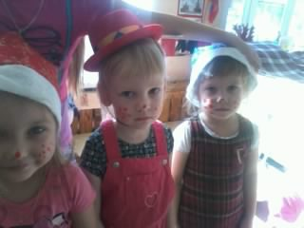
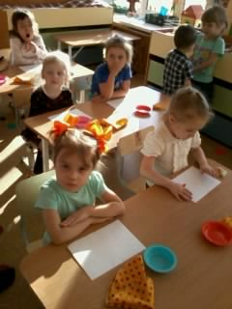

Slide 19
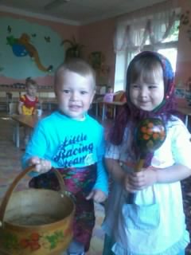
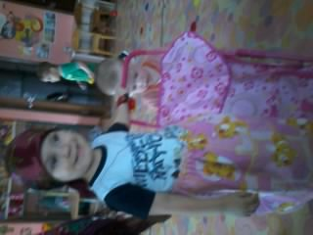

Slide 20
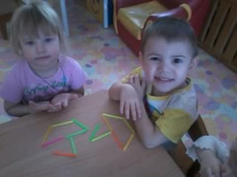
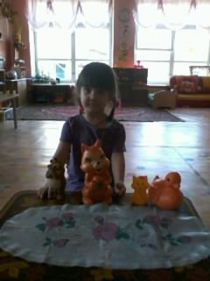

Slide 21
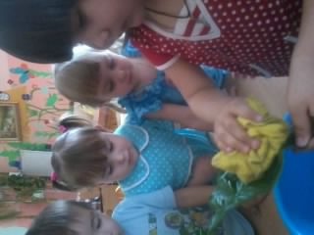
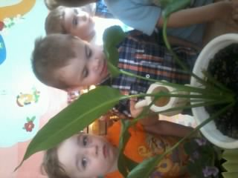
Мы умеем и трудиться.

Slide 22
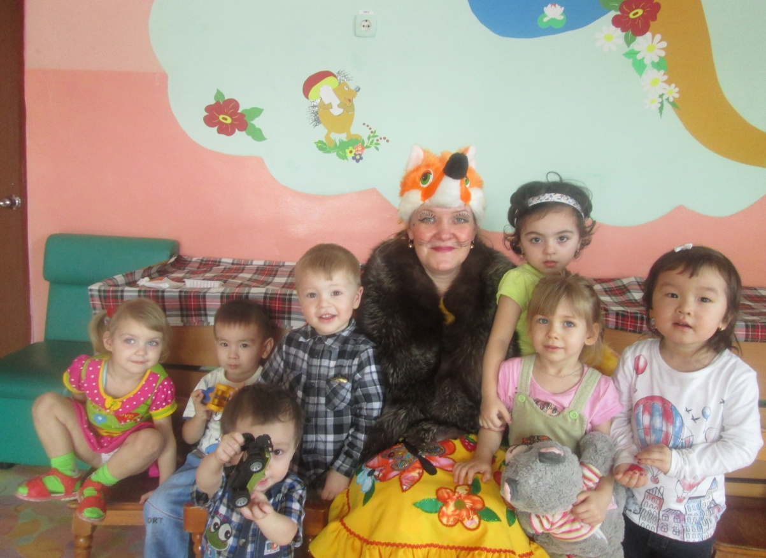
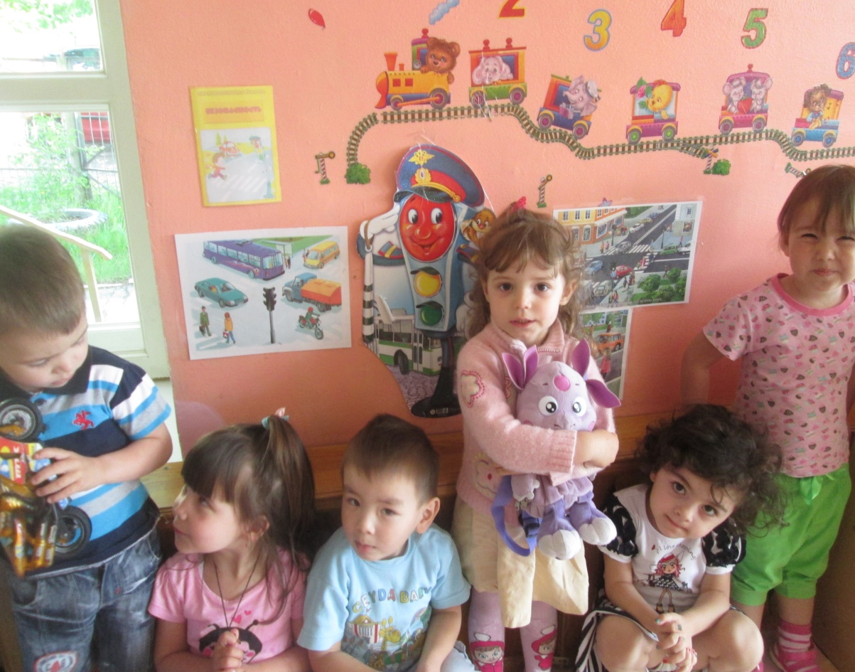

Slide 23
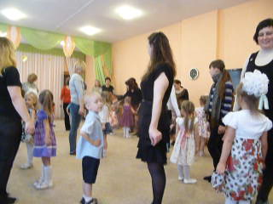
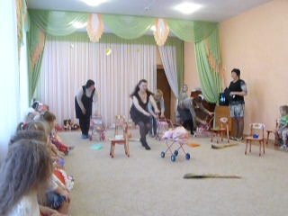

Slide 24
Продолжение следует...
Мы с вами не прощаемся У нас все впереди.

